Slide 1


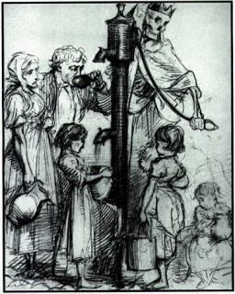





C7188 Úvod do molekulární medicíny 6/12
MOLEKULÁRNÍ
EPIDEMIOLOGIE
Ondřej Slabý & Jiří Šána
Lékařská fakulta & CEITEC, Masarykova univerzita
Masarykův onkologický ústav
Fakultní nemocnice Brno
© Ondřej Slabý & Jiří Šána, 2021
Notes:
Základní úlohou epidemiologie je zlepšení zdraví!
Obecně lze historii epidemiologie rozdělit na období časné, končící nástupem 19. století, období „klasické“ epidemiologie, které trvalo od první třetiny 19. století do 40. let 20. století, a éru „nové“ epidemiologie, která nastoupila přibližně v polovině 20. století a trvá dosud.
Časné období epidemiologie se opíralo zejména o pozorování a jednoduché, z dnešního pohledu až naivní pokusy o interpretaci získaných údajů, které ovšem ve své době představovaly zásadní milník z hlediska celkového vnímání procesu šíření chorob.
Klíčovou osobou tohoto časného období byl Hippokrates, který se zasadil o vznik nové koncepce šíření nemocí, definoval šíření na konkrétní oblast nebo časové období a vytvořil mnoho velmi přesných popisů jednotlivých onemocnění, např. tetanu, tyfu a TBC.
Ve své knize O vzduchu, vodách a místech Hippokrates jasně definoval obecnou závislost zdraví na konkrétních faktorech okolního světa.
Na jeho přístup stavějící na pečlivém pozorování a následném logickém úsudku pak v 17. století navázal Thomas Sydenham, který například jako první v moderní medicíně poskytl ucelený klinický popis případů pakostnice… pro ty co nevědí, pakostnice je ”dna”.

Slide 2

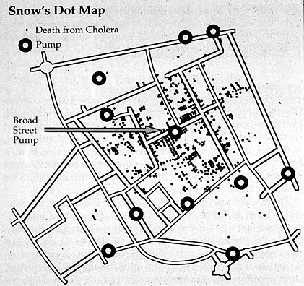
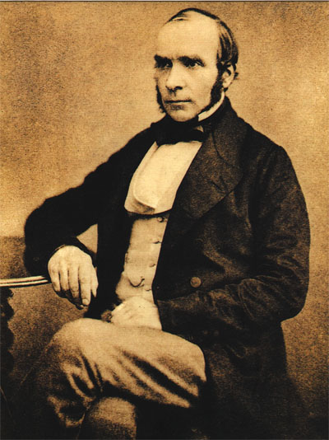
Historie – cholera v Londýně (1854)
Of 83 people, only 10 lived closer to a
different pump than Broad Street
Of these 10, 5 preferred taste of Broad
Street water and 3 were children who
went to nearby school
John Snow is credited by many with developing
the modern field of epidemiology
Strana 2
Notes:
„Klasická“ epidemiologie byla definována až na konci 18. a na začátku 19. století.
Významně se zlepšila systematická práce se získanými údaji, formulace hypotéz, deduktivní uvažování a empirické testování dat získaných pozorováním nebo experimenty.
Za klíčovou osobu tohoto období je považován anglický lékař John Snow (1813–1858), který svou sérií pozorování případů cholery v Londýně během epidemií v letech 1848–1849 a 1853–1854 přispěl zásadní měrou ke změně pohledu na šíření chorob a jeho výzkum proto představuje příklad aplikace epidemiologické metodologie v podmínkách veřejného zdravotnictví.
Snow si povšiml souvislosti mezi zdrojem pitné vody a rozložením úmrtí na choleru v rámci Londýna a úmrtí na choleru v jednotlivých okrscích následně porovnal s různými zdroji vody. Bylo evidentní, že v okrscích Londýna, které vodou zásobovaly společnosti Southwark a Vauxhall, bylo výrazně vyšší množství úmrtí na choleru, naopak v okrscích zásobovaných společností Lambeth, která odebírala vodu z výše položených zdrojů na Temži, byl počet úmrtí výrazně nižší. Jon Snow tak následně doporučil odběr vody ze zdrojů položených výše na řece, což vedlo k poklesu počtu nemocných i zemřelých. To vše před tím, než byl identifikován mikroorganizmus, který choleru způsobuje.

Slide 3


John Snow and the Pump Handle
John Snow and cholera in 1854 London http://www.ph.ucla.edu/epi/snow.html
Strana 3
Notes:
Pokud se chcete o Johnovi Snowovi dozvědět něco víc, tak můžete pod tímto odkazem.

Slide 4
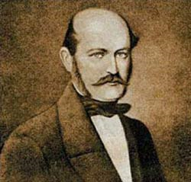
Ignác Filip Semmelweis (1818 -1865)
Horečka omladnic v porodnické
klinice ve Vídni
vznik choroby přičítán
„kosmicko-telurickým" vlivům
Zavedl mytí rukou v chlorové vodě
Příčiny, pojem a ochrana před horečkou
omladnic
„Vraždění šestinedělek musí přestat!„
Strana 4
Notes:
Ignác Filip Semmelweis byl maďarský lékař pracující v porodnictví, který se zabýval zkoumáním příčin epidemií horečky omladnic v nemocnicích. Vyslovil teorii, že nákazu přenáší sami lékaři při přecházení mezi pitevnou a jinými odděleními.
Semmelweis si všiml, že nemocnost rodiček je mnohem vyšší na oddělení, kde působí studenti medicíny. Zároveň byla zřetelně nižší úmrtnost matek, které porodily ještě před hospitalizací. Semmelweis dospěl k závěru, že horečka omladnic má původ v mrtvých tělech na pitevně a šíří ji samotní lékaři a medici na svých rukou a nástrojích. Zavedl na oddělení povinné mytí rukou chlorovým vápnem a úmrtnost rodiček ihned řádově poklesla.

Slide 5
Epidemiologie – vymezení pojmu
Původ slova epidemiologie je odvozen z řeckých slov epi (nad, mezi) a démos (lid) a logos (slovo, věda, studium) a může být volně přeložen jako „studium toho, co je nad lidmi“.
popis zdravotního stavu populace, popis frekvence a rozsahu a onemocnění na populační úrovni
popis vlivu onemocnění na populaci, včetně socioekonomických dopadů
identifikace příčin a rizikových faktorů určitého onemocnění, poskytuje podklady pro preventivní opatření
hodnocení efektivity lékařské péče, jak preventivní tak i následné, poskytuje podklady pro management
prognózy vývoje onemocnění
podklady pro analýzu rizik a stanovení zákonných limitů
Strana 5
Notes:
Slovo epidemiologie pochází z řeckých slov epi, což značí „nad“; demos, česky „lid“ a logos, ve významu „studium, rozum, věda“.
V dnešní době je epidemiologie definována jako „studium distribuce a determinant stavů nebo událostí souvisejících se zdravotním stavem specifické populace a aplikace tohoto studia na prevenci a kontrolu zdravotních problémů“.
Z tohoto pohledu se proto epidemiologové nezabývají pouze nemocí, postižením a úmrtím, ale i pozitivními stavy, tedy zdravím, a zejména prostředky na jeho podporu.
V současnosti je náplní epidemiologie studium populací vybraných v rámci specifické oblasti nebo země v konkrétním čase. Jedná se zejména o identifikaci rizikových faktorů, návrhy intervence nebo hledání ohrožených skupin obyvatelstva.

Slide 6
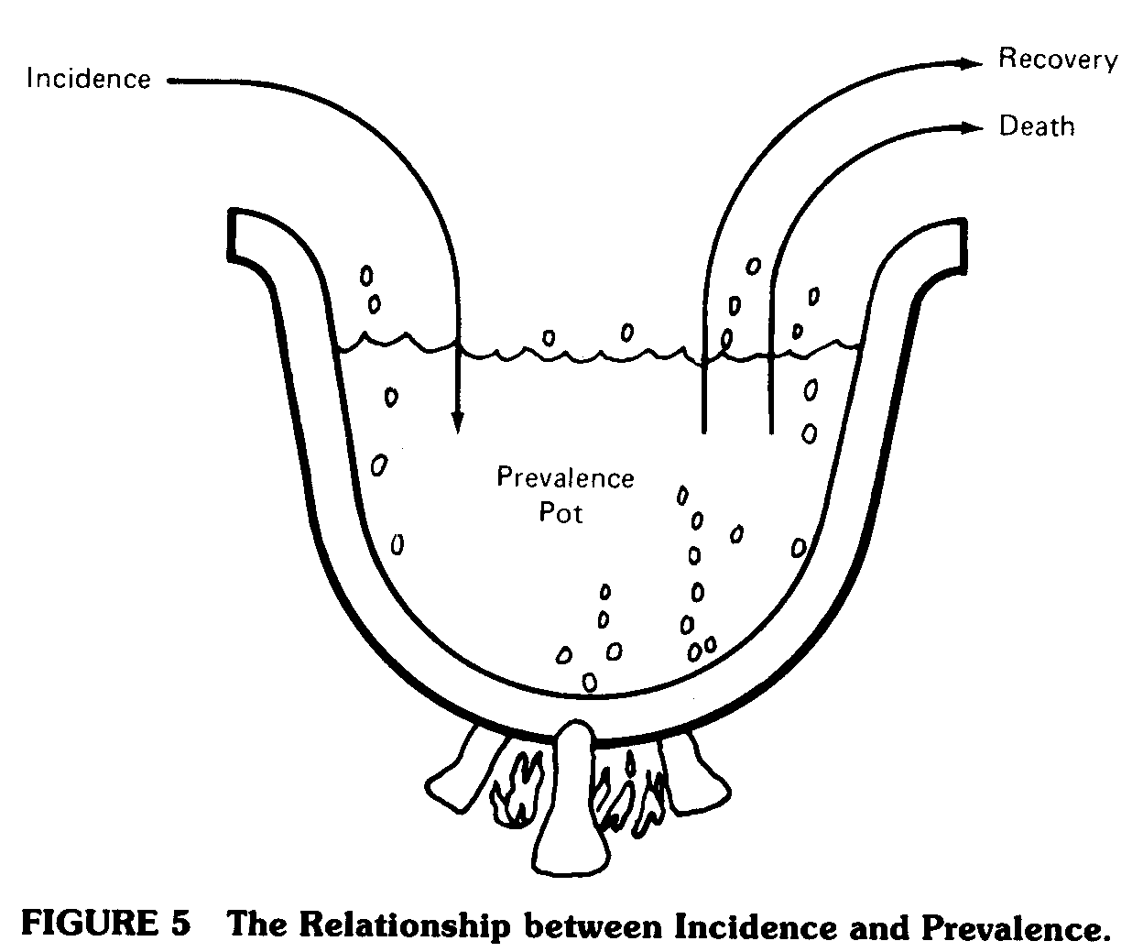
Epidemiologie – vymezení pojmu
Incidence
  popisuje výskyt nových případů onemocnění v populaci ve studovaném období
  počet nových případů / celkový počet osob ve studované populaci v určitém časovém úseku
  vysoké hodnoty incidence ukazují na vysoké riziko onemocnění
  výhodné při popisu akutních onemocnění
Prevalence
  popisuje zastoupení dané nemoci ve studované populaci v daném okamžiku
  okamžitý počet nemocných / celkový počet osob ve studované populaci
  prevalence výhodná pro popis dlouho trvajících chronických onemocnění
  prevalence závisí na počtu osob, které onemocněli a na délce nemoci
  není nutně mírou rizika onemocnění
    Prevalence = Incidence × Doba trvání
Přednáška částečně převzata od Ing. Miloslava Pouzara Ph.D.
Strana 6
Strana 3
Notes:
Incidence onemocnění představuje míru výskytu nových onemocnění, která nově vzniknou v daném časovém období ve specifické sledované populaci,
zatímco prevalence označuje četnost existujících případů v definované populaci v určitém časovém bodě.
Poměr incidence a prevalence se mezi různými nemocemi liší, existují např. onemocnění s nízkou incidencí a vysokou prevalencí, což jsou typická chronická celoživotní onemocnění typu diabetu, nebo onemocnění s vysokou incidencí, ale nízkou prevalencí, což může být např. infekční konjunktivitida u dětí.
Údaje týkající se ohrožené populace v riziku nemusí být spolehlivé, a v mnoha studiích se proto jako aproximace používá celková velikost populace ve sledované oblasti. Prevalence i incidence se často vyjadřuje jako počet případů na daný počet jedinců (obvykle 100 nebo 1 000).
Dalším z parametrů celkového zdravotního stavu populace je míra úmrtnosti (mortalita) ze všech příčin (celková mortalita) nebo ze specifických příčin.

Slide 7
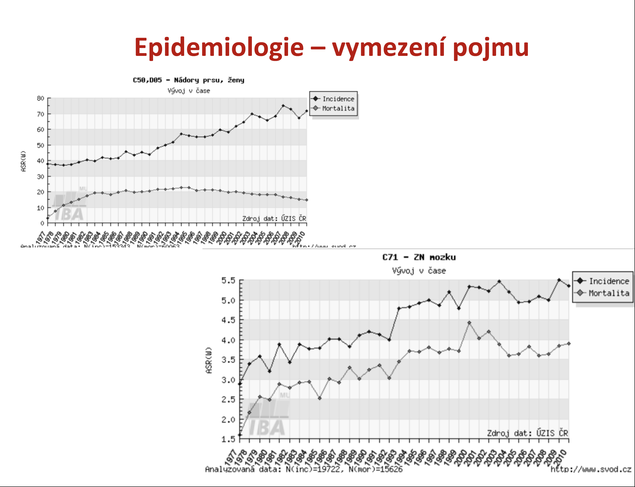
Úvod do molekulární medicíny 6/12
Strana 6
Strana 3
_{© Ondřej Slabý, 2009}
_{© Ondřej Slabý, 2009}
Notes:
Incidence a mortalita karcinomu prsu v ČR v letech 1977–2010. Křivky, které znázorňují narůstající incidenci a klesající mortalitu, svědčí pro lepší diagnostické možnosti umožňující záchyt onemocnění v časných stadiích onemocnění a pro lepší terapeutické možnosti.
Incidence a mortalita zhoubných nádorů mozku u mužů i žen v ČR v letech 1977–2010. Incidence se v případě nádorů mozku téměř rovná mortalitě a obojí vykazuje vzestupný trend, většina mozkových nádorů je i v současné době letálních a možnosti onkologické léčby jsou omezené.

Slide 8
Kauzální vztah
Pokud změna frekvence, nebo kvality expozice vede k odpovídající změně ve frekvenci výskytu onemocnění
Typy kauzálních vztahů
  postačující příčina – pokud je daný faktor přítomen, nemoc se vždy projeví (genetická onemocnění – Downův syndrom)
  nutná příčina – pokud daný faktor není přítomen, nemoc se neprojeví (infekční nemoci – tuberkulóza)
  rizikový faktor – pokud je daný faktor přítomen, zvyšuje pravděpodobnost vzniku onemocnění (cigaretový kouř – rakovina plic)
  nekauzální vztah – mezi proměnnými je náhodná (nevysvětlující) závislost (lineární vztah mezi počtem zubních plomb a rizikem infarktu myokardu)
Strana 7
Notes:
PŘEČÍST PRVNÍ VĚTU SLIDU
Nicméně skutečnost, že změna frekvence nebo kvality expozice povede k odpovídající změně frekvence výskytu onemocnění, nemusí nutně znamenat, že vztah mezi expozicí a nemocí je kauzální neboli příčinný.
Smyslem epidemiologie je tedy zejména identifikace kauzálních vztahů.
Za tímto účelem byla definována řada postupů a kritérií, jež mají za cíl minimalizovat pravděpodobnost, že vztah, který nalezneme, kauzální nebude.
Je popisováno několik typů kauzálních vztahů mezi expozicí a nemocí:
postačující příčina – pokud je daný faktor přítomen, nemoc se vždy projeví (genetická onemocnění – fenylketonurie),
b) nutná příčina – pokud daný faktor není přítomen, nemoc se neprojeví (infekční nemoci – vzteklina),
c) rizikový faktor – pokud je daný faktor přítomen, zvyšuje pravděpodobnost vzniku onemocnění (cigaretový kouř – rakovina plic).
Vztah považujeme za nekauzální, pokud souvislost mezi proměnnými je náhodná (nevysvětlující) závislost (Např. lineární vztah mezi počtem zubních plomb a rizikem infarktu myokardu).

Slide 9
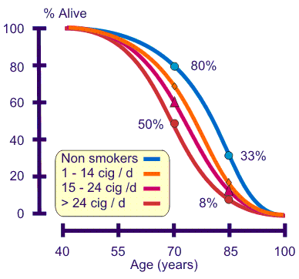
Austin Bradford Hill (1897-1991)
Jako první prokázal vztah
kouření a karcinomu plic
Studie na britských lékařích
30 000 účastníků
prospektivní 50 let trvající studie
Strana 8
Notes:
Sir Austin Bradford Hill byl anglický epidemiolog a statistic a průkopník randomizovaných klinických studií.
Společně s Richardem Dollem prokázal souvislost mezi kouřením cigaret a rakovinou plic.
Hill je široce známý tím, že je průkopníkem kritérií pro určování příčinné souvislosti.

Slide 10
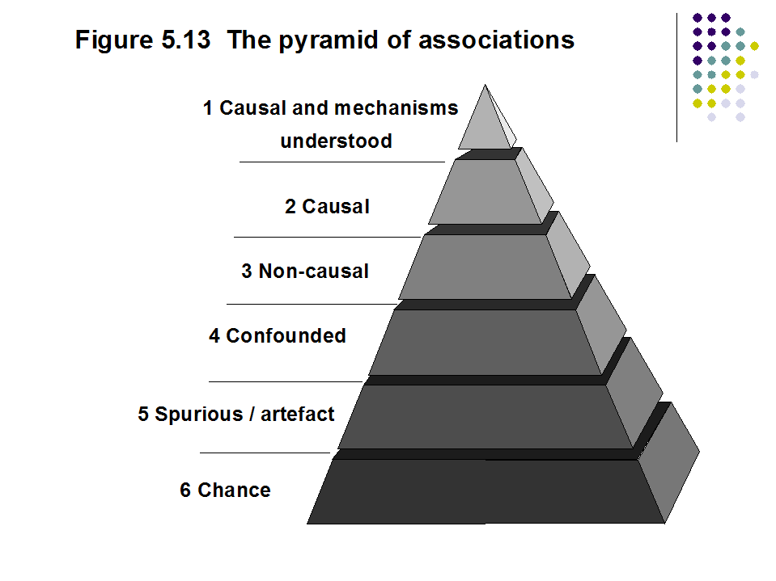
Bradford Hillova kriteria kauzality
Korelace (síla asociace) – čím větší korelace mezi nezávislou proměnnou (expozice) a závislou proměnnou (počet onemocnění), tím vyšší pravděpodobnost kauzálního vztahu mezi proměnnými
  Semelweis (1818-1865) - významně vyšší úmrtnost na horečku omladnic na klinice řízené lékaři, oproti porodnici s porodními bábami – příčinná souvislost?
  Durkheim 1951 – počet sebevražd ve 4 pruských regionech na poč. 19 století koreluje s poměrným zastoupením protestantského obyvatelstva – příčinná souvislost ?
Časová souslednost – příčina by měla
předcházet následek
  blesk předchází hrom –
  příčinná souvislost?
  v letech kdy se začalo s průmyslovým
  spalováním odpadů vzrostl počet
  případů rakoviny – příčinná souvislost?
  (doba latence 20 let !)
  v letech po zákazu používání azbestu stále stoupá počet případů azbestem vyvolané rakoviny – příčinná souvislost? (doba latence 20 let)
Strana 9
Notes:
Bradford-Hillova kritéria kauzality představují skupinu minimálních podmínek, které musí být splněny, aby byla dostatečně prokázána kauzální souvislost mezi příčinnou a následkem.
1) Korelace – čím větší je korelace mezi nezávislou proměnnou (expozice) a závislou proměnnou (počet onemocnění), tím vyšší je pravděpodobnost kauzálního vztahu mezi proměnnými.
Příklad: Prof. Durkheim – počet sebevražd ve čtyřech pruských regionech na počátku 19. století koreluje s poměrným zastoupením protestantského obyvatelstva – možná souvislost?
2) Časová souslednost – příčina by měla předcházet následek.
Příklady: Po výbuchu jaderné elektrárny v Černobylu vzrostl počet případů rakoviny – příčinná souvislost? – doba latence i desítky let.
V letech po zákazu používání azbestu stále stoupá počet případů azbestem vyvolané rakoviny – možná kauzální souvislost? – velmi dlouhá doba latence.

Slide 11
Bradford Hillova kriteria kauzality
Konzistence – čím větší je shoda výsledků různých studií zabývajících se danou dvojicí
Koherence – logická provázanost s výsledky jiných vědních oborů
Biologická přijatelnost (věrohodnost) – existence teoretického mechanismu vysvětlujícího vztah mezi příčinou a následkem
  formaldehyd je genotoxický a vysoce dráždivý – informace o zvýšeném výskytu tumorů v dýchacích cestách je věrohodná
  formaldehyd má velký distribuční objem a rychle se v organismu odbourává, ani vysoké koncentrace v ovzduší výrazně nezvyšují jeho koncentraci v tělních tekutinách – informace o zvýšeném výskytu nádorů vnitřních orgánů nevěrohodná
Specificita – čím menší počet příčin postačuje k vysvětlení následku, tím lépe
Vztah dávka účinek – čím větší míra expozice tím větší míra a četnost následků
  emise z dieselových motorů – mnoho studií popisuje vztah k rakovině plic, není vztah dávka účinek, patrně vliv kouření (confounding factor)
Strana 10
Notes:
3) Konzistence – čím větší je shoda výsledků nezávislých studií zabývajících se daným vztahem, tím větší je pravděpodobnost, že se jedná o vztah kauzální.
4) Koherence – logická provázanost daných pozorování s výsledky jiných vědních oborů (např. toxikologické studie potvrzují pozorování onkologů).
5) Biologická věrohodnost – existence teoretického mechanizmu vysvětlujícího vztah mezi příčinou a následkem.
Příklad: Formaldehyd je genotoxický a vysoce dráždivý – informace o zvýšeném výskytu tumorů v dýchacích cestách je věrohodná – formaldehyd má ovšem i velký distribuční objem a rychle se v organizmu odbourává, ani vysoké koncentrace v ovzduší výrazně nezvyšují jeho koncentraci v tělních tekutinách – informace o zvýšeném výskytu nádorů vnitřních orgánů tedy není věrohodná.
6) Specificita – čím menší počet příčin postačuje k vysvětlení následku, tím je kauzalita vztahu pravděpodobnější.
7) Prokázaná závislost účinku na dávce (biologický gradient) – čím větší míra expozice, tím větší míra a četnost následků.
Dále jsou za kritéria kauzality ještě považovány:
8) Experiment – možnost zabránit vzniku onemocnění ošetřením rizikového faktoru v experimentu.
9) Alternativa – jsou možná i jiná vysvětlení.

Slide 12
Faktory ovlivňující určení kauzality
Bias (zkreslení – systematická chyba) | Vychýlení výsledku jedním směrem (zvyšuje pravděpodobnost nalezení neexistujícího vztahu) - Selection bias (výběrové zkreslení), Allocation bias (chyba přiřazení), Recall bias (informační zkreslení), publikační bias, observační bias, bias daný ztrátou osob ze studie, apod.
Random Error (náhodná chyba) | snižuje pravděpodobnost nalezení existujícího vztahu, snižuje sílu statistických testů
Confounding factor (zavádějící faktor) | neexistující vztah mezi expozicí látce A a onemocněním je nalezen díky vztahu mezi expozicí látce A a látce B, která skutečně dané onemocnění vyvolává
Synergismus | vzájemná kombinace dvou či více příčin a jednoho následku
Modifikace efektu | různé úrovně expozice vyvolávají různá onemocnění
Strana 11

Slide 13
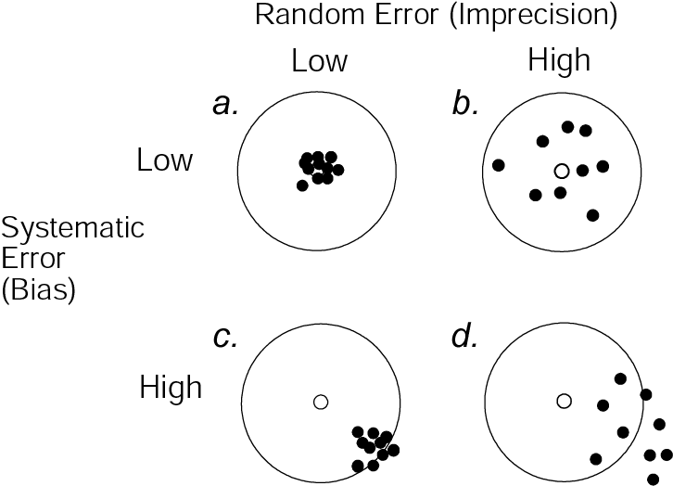
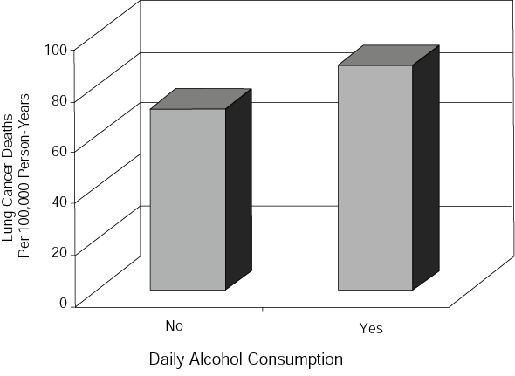
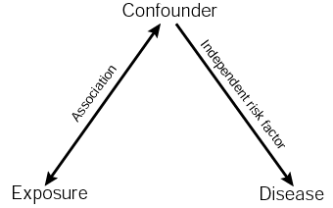
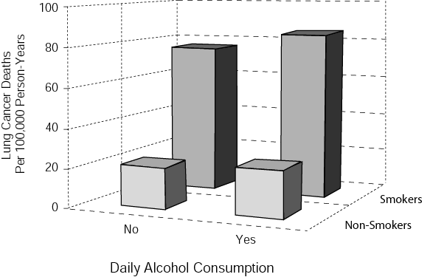
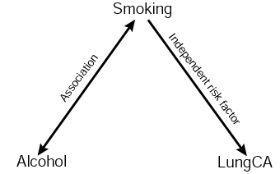
Rakovina plic o 30% častější mezi konzumenty alkoholu
Stratifikace dat – zvlášť kuřáci a nekuřáci
kouření je zavádějící faktor při popisu vztahu mezi konzumací alkoholu a rakovinou plic
Strana 12
Notes:
Podle povahy rozlišujeme náhodné chyby (random errors), kdy k výchylce výběrového parametru od parametru populačního může dojít se stejnou pravděpodobností na obě strany,
a systematické chyby (systematic errors), kdy posun v jednom směru je pravděpodobnější než v druhém.
Je třeba se snažit potlačit zdroje obou typů chyb, protože oba ovlivňují kvalitu studie.
Náhodná chyba má, obecně vzato, mnoho zdrojů. Svou roli zde hraje především proces výběru subjektů do studie i rozsah výběru, tedy výběrová chyba, která má mít náhodnou povahu za předpokladu, že výběr jedinců byl správně proveden.
Selekční bias se tedy objevuje tehdy, jestliže dochází k systematickému rozdílu mezi charakteristikami jedinců vybraných do studie a charakteristikami jedinců, kteří vybráni nebyli.
Jasným zdrojem selekční bias je např. to, že účastníci se do studie sami hlásí, ať už proto, že jsou nemocní, anebo proto, že se ve zvýšené míře zajímají o svůj zdravotní stav.
Hlásí-li se tedy do studie zabývající se obezitou jedinci sami, lze očekávat, že výběr bude zkreslen posunem hmotnosti k vyšším hodnotám, jelikož lidé s normální tělesnou hmotností se o svou váhu nezajímají v takové míře jako jedinci s obezitou.
Dále je např. dobře známo, že lidé, kteří reagují na výzvu vstoupit do studie o účincích kouření, se liší svými kuřáckými návyky od jedinců, kteří se do takových studií nehlásí – tato druhá skupina je přitom tvořena těžšími kuřáky. Významnou komplikací je selekční bias také všude tam, kde jsou sledovanými subjekty malé děti, za které rozhodují o účasti ve studii jejich rodiče. Zastoupení dětí v těchto studiích může být pak zkresleno dalšími faktory, jako jsou socioekonomický status nebo vzdělání rodičů (lze očekávat, že rodiče s vyšším vzděláním budou více podporovat účast svých potomků v některých typech výzkumných studií).
Důležitá selekční bias také vzniká, jestliže určitý faktor nebo typ zkoumaného onemocnění způsobí, že jedinci do studie nevkročí vůbec. V případě epidemiologie nemocí z povolání to platí např. tehdy, když iritační faktory způsobují, že nejcitlivější jedinci kvůli konstantním zdravotním obtížím nakonec své zaměstnání opouštějí. Tím vlastně „zkreslují“ výsledky, jelikož v daném pracovním místě pak zůstávají „odolnější“ jedinci s odlišnými charakteristikami. Tento jev pozorovaný zejména v oblasti pracovního lékařství se nazývá „efekt zdravého dělníka“. Dělník musí být dostatečně zdravý, aby mohl plnit své pracovní povinnosti; jestliže je nemocen či zdravotně postižen, obvykle o své zaměstnání přichází. Tím de facto „mizí ze statistik“, ve kterých pak zůstávají jeho zdravější kolegové. Podobně jestliže je studie založena na pozorováních provedených v centrech, kde jsou zdraví lidé, mohou být výsledky zkresleny, protože jedinci, kterým je hůře, jsou doma nebo v nemocnicích, kde už z hlediska studie sledováni nejsou.
Proto je problematika selekční bias v designu epidemiologických studií extrémně důležitá.
Mezi další typy bias patři například:
Zkreslení vzniklé měřením, které se objevuje tehdy, jestliže jsou individuální měření či klasifikace onemocnění nebo stratifikace pacientů či expozice nepřesné – není tedy přesně měřeno to, co má být měřeno.
Specifickou formou zkreslení způsobeného měřením či sledováním určité hodnoty je tzv. recall bias, což je zkreslení vyvolané různou schopností vybavit si konkrétní události či charakteristiky u zdravé a exponované populace. U exponované populace pak může být větší tendence konkrétní efekt nadhodnocovat či podhodnocovat, např. z důvodu psychických racionalizací vzniku a vývoje onemocnění. Jedinci s obezitou mají např. větší tendenci přesněji si vybavovat, co konkrétní den jedli, ale velmi často v dotaznících nepřiznávají kompletní kalorický příjem, aby „nezarmoutili“ vyšetřující osobu. Typickým případem „recall bias“ je například studie, ve které při dotazování matek, jejichž těhotenství skončilo úmrtím plodu nebo jeho malformací, a kontrolní skupiny matek, jejichž těhotenství skončilo normálně, 28 % matek z první skupiny, ale pouze 20 % matek ze skupiny druhé udávalo expozici nejrůznějším volně dostupným lékům. Jednalo se velmi pravděpodobně o „recall bias“, kdy ženy, které prodělaly potrat, měly vyšší tendenci vybavovat si možné expozice rizikovým faktorům v těhotenství a udávat je také při vyplňování dotazníku.
K systematické chybě v podobě tzv. zkreslení (bias) může tedy dojít v kterékoli fázi realizace epidemiologické studie. Omezováním systematické chyby se zvyšuje validita. Validita říká, do jaké míry se skutečně měří to, co bylo zamýšleno.
Zavádějící faktor (confounding factor)
Zavádějící faktor je dalším významným problémem v epidemiologických studiích. Ve studii asociace mezi expozicí (např. rizikovému faktoru) a výskytem onemocnění se může zavádějící faktor vyskytnout, např. když ve sledované populaci existuje další expoziční faktor související s onemocněním nebo se studovanou expozicí.
Příkladem zavádějícího faktoru může být pozorování souvislosti mezi pitím kávy nebo alkoholu a výskytem karcinomu plic. Jelikož lidé, kteří pijí kávu nebo alkohol, bývají častěji kuřáci, a studie sleduje pouze pití alkoholu nebo kávy, a nikoli kouření, mohou výsledky ukázat, že pití těchto nápojů zvyšuje incidenci karcinomu plic, což ovšem neodpovídá skutečnosti. Jestliže je zjištěna přítomnost zavádějícího faktoru (v tomto případě kouření), je nutné upravit design studie (např. zařadit sledování kouření do designu studie) nebo datovou analýzu tak, aby zavádějící faktor výsledky nezkresloval.

Slide 14
Epidemiologické studie
Observační (pozorovací)
KVALITA
VÝPOVĚDI
Kauzistiky (case reports)
Série případů (case series)
Korelační studie (corelational studies)
DESKRIPTINÍ
Průřezové studie (cross-sectional studies)
Studie případů a kontrol (case-control studies)
ANALYTICKÉ
Kohortové studie (cohort studies)
Intervenční (experimentální)
Klinické studie (clinical trial)
Terénní kontrolované studie (field trial)
Strana 13
Notes:
Epidemiologické studie lze rozdělit na observační (pozorovací) a experimentální.
Observační studie sledují přirozený běh věcí bez jakékoliv intervence. Patří sem studie:
a) deskriptivní (popisné) – zaměřují se na popis výskytu onemocnění v populaci, což bývá první krok epidemiologického zkoumání;
b) analytické – analyzují vztah mezi zdravotním stavem a dalšími proměnnými.
Kromě nejjednodušších deskriptivních studií mají epidemiologické studie téměř vždy charakter analytický. Čistě deskriptivní studie jsou vzácné, nicméně deskriptivní údaje získané v rámci statistických zpráv jsou důležitým zdrojem informací v epidemiologii (např. výroční zprávy WHO).
Typickým vyjádřením deskriptivních studií jsou kazuistiky, které mají samy o sobě malý výpovědní potenciál, ale mohou stimulovat další výzkum vedoucí k významným objevům na poli konkrétního onemocnění. Cestou kazuistik nebo pozorování u malých počtů postižených jedinců jsou často uveřejňovány informace o nových chorobách nebo nových léčebných postupech. Téměř u každého nového onemocnění začíná epidemiologická práce hlášením malého počtu pacientů nebo ojedinělých případů.
Kazuistika může být někdy rozšířena na popis série případů („case series“), kdy jednotlivci v sérii jsou spolu určitým způsobem spojeni. Rutinní systémy farmakologického pozorování, tj. surveillance, často hromadí řadu kazuistik a sérií případů za účelem včasného podchycení nežádoucích účinků léčiva, čímž lze zachytit i trendy ve vývoji onemocnění.
Příkladem série případů v klasické epidemiologii může být výskyt většího počtu případů „záhadného onemocnění“, které v roce 1976 postihlo 211 amerických vojenských veteránů, přičemž 34 osob zemřelo. Epidemie nemoci vypukla ve Filadelfii ve dnech 200. výročí podepsání Deklarace nezávislosti, získala velkou publicitu a způsobila v USA velké obavy. O rok později byl identifikován původce – dosud neznámá bakterie, později nazvaná na počest zemřelých legionářů Legionella.
PŘESKOČIT A VRÁTIT SE AŽ PŘED SLIDEM - DEFINICE MOLEKULÁRNÍ EPIDEMIOLOGIE
Experimentální neboli intervenční studie představují aktivní pokus o ovlivnění výskytu onemocnění (např. expozice rizikovému faktoru) nebo jeho progrese prostřednictvím léčby. Mají podobný design jako experimenty v rámci jiných vědních odvětví. Epidemiologické studie u lidí mají ovšem řadu specifických omezení, protože s lidským zdravím nelze hazardovat a při některých typech studií by rovněž mohlo dojít k ohrožení lidského zdraví. Z jasných etických důvodů nepřipadá v úvahu záměrná expozice faktorům poškozujícím lidské zdraví, a tak jsou intervenční studie téměř výhradně používány k testování účinnosti pozitivně cílených intervencí – zkoušení nových druhů terapií, léčiv, vyhodnocení efektu snížení expozice danému rizikovému faktoru apod.
Při rozdělování účastníků do tohoto typu studií se běžně používá procesu náhodného rozdělování, označovaného jako randomizace, který vylučuje výběrovou chybu, přičemž náhodné rozdělení účastníků je i nejlepší prevencí zkreslení způsobeného jak známými, tak neznámými faktory.
Zvláštním typem intervenčních studií jsou terénní kontrolované studie, ve kterých je intervenční terapeutický či profylaktický zákrok uplatňován u populačních celků nebo u větších populačních skupin. Také zde se uplatňuje princip randomizace, obvykle se jedná o velmi rozsáhlé klinické studie.

Slide 15
Průřezové studie
Cross-sectional studies
  retrospektivní studie
  náhodný výběr jedinců ze studované populace – data na individuální bázi
  jednorázový sběr dat o zdravotním stavu a expozici studovaných jedinců
  prevalence onemocnění a prevalence expozic (varianty daneho genu)
  rozdělení populace na 4 skupiny – exponovaní s nemocí, exponovaní bez nemoci, neexponovaní s nemocí a neexponovaní bez nemoci
  v jednom časovém bodě porovnáváme riziko onemocnění v exponované a neexponované populaci nebo míru expozice v nemocné a zdravé populaci
  můžeme najít vztah (asociaci), ale nelze prokázat kauzalitu
  nedostatek informací o časové souslednosti, možná záměna příčiny a následku (různá skladba potravin u lidí s určitou nemocí – příčina? následek?)
  retrospektivní sledování – zkreslení informací zejména o expozici
  rychlost, nízká cena
Strana 14
Notes:
Průřezové studie se zaměřují na zjišťování prevalence daného onemocnění u jednotlivců z vymezených populačních skupin, což obvykle předpokládá získání náhodného vzorku populace. Přítomnost onemocnění přitom bývá zjišťována různě – ze zdravotní dokumentace, dotazníky či prováděnými rozhovory. Provádění průřezových studií je obecně relativně jednoduché a tyto studie nejsou nákladné, takže jsou užitečným nástrojem pro zkoumání expozic, které jsou pevně spjaty se zkoumanými jedinci, např. etnicity nebo krevních skupin. Při náhlém propuknutí epidemie mohou být průřezové studie měřící několik rizikových faktorů nejvhodnějším počátečním krokem při zkoumání příčiny onemocnění. Co se týče molekulární epidemiologie, o které budeme hovořit později, tak s průřezovými studiemi se v oblasti molekulární medicíny příliš často nesetkáváme.

Slide 16
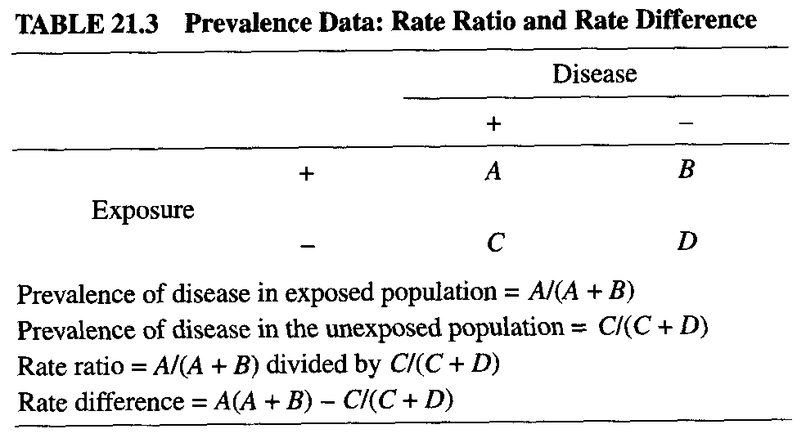
Míry efektu – průřezová studie
Risk dissease (riziko onemocnění) (exposure) – A/A+B
Risk dissease (riziko onemocnění)(no exposure) – C/C+D
Risk ratio (poměr rizik) – (A/A+B)/(C/C+D)
Alelicka varianta daného genu
Strana 15

Slide 17
Studie případů a kontrol
Case-control studies
  retrospektivní analytická studie
  testování hypotéz o příčinách onemocnění, o vztahu mezi expozicí a nemocností
  incidence i prevalence onemocnění, dvě populace
  VĚTŠiNA ASOCIAČNÍCH STUDIÍ (ALELA-ONEMOCNĚNÍ) MÁ CHARAKTER
  CASE-CONTROL STUDIE
  identifikace případů (cases) – jedinci se sledovaným onemocněním
  výběr kontrol (controls) – jedinci bez sledovaného onemocnění, ale v ostatních
  aspektech (věk, pohlaví, socioekonomický status) co nejvíce podobní případům
    „Density sampling“ – výběr kontrol v okamžiku identifikace případu
    (výhodné pro dlouhotrvající studie)
    „Cumulative sampling“ – výběr kontrol na konci studie
  v obou skupinách hodnotíme úroveň expozice
    vyšší ve skupině případů – látka působí jako rizikový faktor
    vyšší ve skupině kontrol – látka působí jako protektivní (ochranný) faktor
  zkreslení
    výběrové – skupina kontrol nereprezentuje studovanou populaci
    „recal bias“ - případy mají tendenci nadhodnocovat expozici
Strana 16
Notes:
Pravděpodobně nejvíce frekventovaným typem studie v molekulární epidemiologii je studie případů a kontrol, často označovaná jako asociační studie. Studie případů a kontrol umožňují relativně jednoduše zkoumat příčiny onemocnění, zejména u vzácných nemocí. Tyto studie zahrnují jedince s onemocněním a vhodné kontroly (srovnávací nebo referenční skupinu), které nejsou postiženy daným onemocněním. V molekulární epidemiologii je u tohoto typu studií nejčastěji srovnávána frekvence určitého genotypu/haplotypu u skupiny nemocných a kontrol za účelem odhalování genetické predispozice k multifaktoriálním onemocněním.
Studie případů a kontrol bývá obvykle retrospektivní a výzkumník se zde zabývá událostmi v minulosti, které by mohly souviset se vznikem onemocnění (např. vlivem prenatální expozice konkrétnímu léčivu na zdraví potomstva). Toto označení je ovšem často matoucí, protože pojem retrospektivní a prospektivní se používá také vzhledem k označení časové sekvence sběru dat. V tomto slova smyslu mohou být studie případů a kontrol pochopitelně jak retrospektivní, kdy sběr dat byl v minulosti ukončen, tak prospektivní, kde sběr dat v čase dále pokračuje.
Studie případů a kontrol obecně začínají výběrem případů a kontrol, kde u obou skupin musí být splněn předpoklad reprezentativnosti, což znamená, že prvky výběru sdílejí klíčové sledované znaky s prvky základního souboru. Případy se vždy vybírají na základě onemocnění, nikoli expozice. Kontroly jsou lidé bez přítomnosti sledovaného onemocnění. Při provádění studií případů a kontrol u běžné populace je velmi důležité nalézt způsob identifikace a zařazení kontrolních subjektů, který by byl z hlediska nákladů efektivní, jinými slovy jde o nalezení ekonomického způsobu realizace rozsáhlejších studií. Nejobtížnějším úkolem je výběr kontrol podle prevalence expozice faktoru, o kterém se domníváme, že je příčinou vzniku případů. Výběr kontrol a případů navíc nesmí být ovlivněn stavem expozice, který by měl být stejným způsobem distribuován i metodicky určován u obou skupin. Kontroly v ideálním případě označují takové osoby, které by mohly být označeny za případy, pokud by daným onemocněním trpěly.

Slide 18
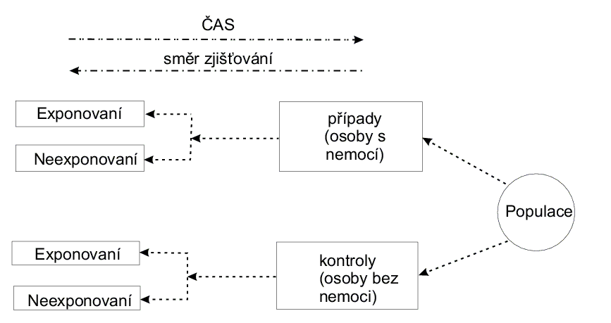
Studie případů a kontrol (case-control studies)
Varianta genu A
Varianta genu B
Varianta genu A
Varianta genu B
Strana 17
Notes:
Typický design studie případů a kontrol

Slide 19
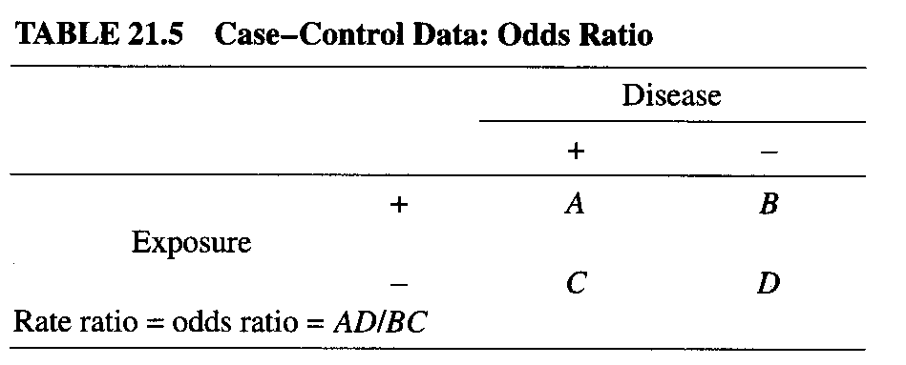
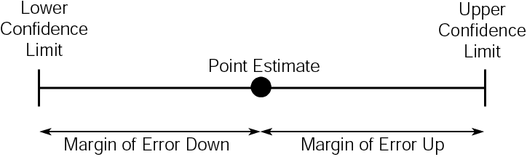
Míry efektu – studie případů a kontrol
odd dissease (šance onemocnět) (exposure) – A/B
odd dissease (šance onemocnět) (no exposure) – C/D
odds ratio (poměr šancí) – (A/B)/(C/D)
konfidenční interval (CI - confidence interval)
Interval vypočítaný na základě výběru, ve kterém je
neznámý populační parametr obsažen s pravděpodobností 95%.
šířka CI – míra přesnosti (čím užší CI, tím vyšší přesnost) studie s větším počtem pozorování mívají užší CI
Alela A (OR, 6.3; 95% CI, 3.4-11.6)
Strana 18

Slide 20
Příklad studie připad-kontrola
Stanovení OR vyjadřujícího asociaci mezi užíváním
salycilátů a Reyova syndromu
 | Rey. sy ano | Rey. sy ne | Celkem
Salyc. Ano | 26 | 53 | 79
Salyc. Ne | 1 | 87 | 88
celkem | 27 | 140 | 167
KONTINGENČNÍ TABULKA
Tabulka křížových klasifikací
Čtyřpolní (2x2)
OR = AD/BC = 26x87/53x1 = 42,7
Děri s Reyovým syndromem 42,7 častěji užívaly k léčby virového onemocnění salyciláty.
Strana 19

Slide 21
Kohortové studie
Cohort studies
  Kohorta je skupina osob, které mají nějakou společnou charakteristiku, a které jsou sledovány po určité období
  V kohortových studiích jsou porovnávány skupiny zdravých osob (kohorty), rozlišené na základě přítomnosti (skupina základní) či nepřítomnosti (skupina kontrolní) suspektního rizikového faktoru.
  Prospektivní kohortové studie
    Specific exposure cohorts – kohorty tvořeny na základě různé expozice rizikovému faktoru, výhodné pokud je expozice málo častá (např. Hirošima)
    General population cohorts – expoziční status jedinců stanoven až v průběhu první fáze studie, někdy periodicky přehodnocován, výhodné u častých nebo simultánních expozic
  Retrospektivní (historické) kohortové studie
  v kohortách se porovnává výskyt onemocnění
Strana 20
Notes:
Kohortové studie, známé též jako incidenční studie, začínají definicí skupiny osob považovaných za zdravé. Ty jsou podle expozice předpokládané příčině onemocnění nebo události rozděleny do podskupin. Vybrané parametry se opakovaně měří, a při dlouhodobém sledování kohorty tak lze vysledovat, jak se liší postupný vývoj nových případů onemocnění (nebo jiné výsledné veličiny) mezi skupinami s expozicí a bez ní. Protože se data ve studii vztahují k různým časovým bodům, jsou kohortové studie ze své povahy longitudinální. Kohortové studie se také nazývají prospektivní studie, ale tato terminologie je zavádějící a měla by být opuštěna (podobně jako používání pojmu „retrospektivní“ jako synonyma studií případů a kontrol). Termín „prospektivní“ se vztahuje k časování sběru dat, a ne ke vztahu mezi expozicí a účinkem. Proto existují jak retrospektivní, tak prospektivní kohortové studie.
Kohortové studie poskytují nejlepší informace o vztahu mezi onemocněním a přímým rizikovým faktorem jeho vzniku. Ačkoli jejich design bývá jednoduchý, realizace těchto studií je často náročná, a to jak organizačně, tak finančně. Vzhledem k tomu, že studie začíná výběrem jedinců do exponované i neexponované skupiny, je výběr reprezentativního vzorku zásadním faktorem limitujícím kvalitu těchto studií. Chyba při definici kohorty totiž do budoucna zneváží veškeré možné interpretace získaných dat. Kohortové studie mohou vyžadovat dlouhá časová období sledování – onemocnění se totiž nemusí objevit bezprostředně po expozici, ale až s větším časovým odstupem, což je pro většinu chronických onemocnění typické. Např. mezi výskytem leukemie nebo karcinomu štítné žlázy po ozáření gamma zářením mohou uplynout desítky let. Mnoho zkoumaných faktorů působí v typickém případě dlouhodobě, a proto je nutné, aby sběr dat probíhal dlouhou dobu: léta až desítky let. Kohortové studie se tedy obzvláště hodí pro sledování dlouhodobých, chronických účinků expozice. Možné jsou nicméně samozřejmě i studie akutních účinků expozice patognomonickým faktorům.
Specifickým typem kohortových studií jsou studie na dvojčatech, kde lze eliminovat jeden z významných faktorů zkreslení – genetickou interindividuální variabilitu. Takové studie poskytují důkazy pro řadu kauzálních vztahů u chronických nemocí, např. u obezity. Představují navíc nenahraditelný nástroj pro hodnocení vztahu mezi genetickou variabilitou a faktory vnějšího prostředí. To vše má u komplexních nemocí typu obezity obrovský význam, neboť na rozdíl od jiných designů tyto studie umožňují provádět závěry ohledně relativní závažnosti genetického pozadí i environmentálních faktorů. Příkladem studií dvojčat jsou studie publikované na základě švédského registru dvojčat.
Příkladem molekulárněepidemiologické kohortové studie může být studie, kterou provedli norští autoři, kteří prokázali souvislost mezi jednonukleotidovými polymorfizmy na chromozomu 15q25 a mezi znaky souvisejícími s kouřením a výskytem karcinomu plic a chronické obstrukční plicní nemoci (CHOPN). Autoři genotypizovali SNP rs16969968 v genovém klastru CHRNA5/A3/B4 na chromozomu 15q25 u 56 307 jedinců pocházejících z velké homogenní kohorty, studie North Trøndelag Health Study (HUNT) v Norsku. Výsledky této studie potvrzují a rozšiřují předchozí hlášené asociace tohoto polymorfizmu a výskytu karcinomu plic, vztah mezi polymorfizmem a ztrátou plicních funkcí a zejména intenzitou kouření.

Slide 22
Kohortové studie (cohort studies)
ČAS
SMĚR ZJIŠŤOVÁNÍ
Zdraví jedinci
EXPONOVANÍ
NEMOCNÍ
ZDRAVÍ
Zdrojová populace
Náhodné vzorkování
NEMOCNÍ
NEEXPONOVANÍ
ZDRAVÍ
Prevalentní případy
Strana 21
Notes:
Typická design kohortové studie

Slide 23
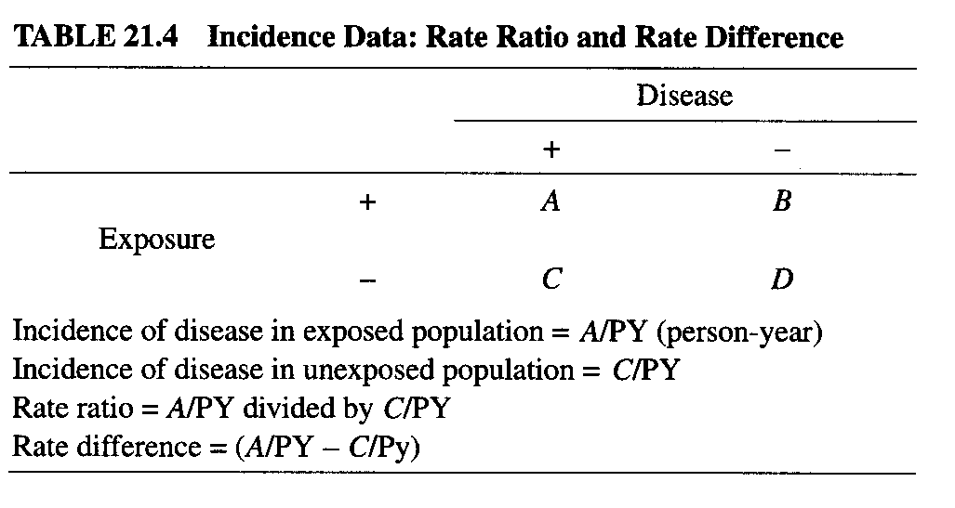
Míry efektu – kohortní studie
Strana 22

Slide 24
Příklad kohortní studie
Stanovení RR vyjadřujícího asociaci mezi kouřením
matek v těhotenství a kojeneckou úmrtností
 | úmrtí ano | úmrtí ne | Celkem
Kouření ano | 60 | 1940 | 2000
Koření ne | 80 | 3920 | 4000
celkem | 140 | 5860 | 6000
Incidence exponovaných = 60/2000 = 0,030
Incidence neexponovaných = 80/4000 = 0,020
RR = poměr incidencí exponovaných/neexponovaných = 0,030/0,020 = 1,5
Kojenecká úmrtnost je 1,5x vyšší u dětí exponovaných.
Strana 23

Slide 25
Síla vztahu (asociace), statistické testování hypotéz
H_{o} - neexistuje vztah mezi expozicí a onemocněním
H_{A} – existuje vztah mezi expozicí a onemocněním
příklady nulových hypotéz H₀
  Rate diference = 0
  RR (relative risk) = 1
  OR (odds ratio) = 1
  SMR = 100
RR (Rate Ratio) Síla vztahu
1.0-1.2 žádný
1.2-1.5 slabý
1.5-3.0 střední
3.0-10.00 silný
>10.0 velmi silný
Závěr testu | platí H₀ (není vztah) | platí H₁ (je vztah)
nezamítnout H₀ | správné rozhodnutí | Chyba 2. druhu (β)
zamítnout H₀ | Chyba 1. druhu (α) | správné rozhodnutí
Strana 24
Notes:
Chyba typu I (nebo-li chyba prvního druhu) a Chyba typu II (nebo-li chyba druhého druhu) jsou pojmy používané statistiky k popsání konkrétních chyb v testovacím procesu, kde velmi zjednodušeně řečeno něco, co mělo být přijato, bylo odmítnuto, a kde něco, co mělo být odmítnuto, bylo přijato.
chyba prvního druhu, je chybné rozhodnutí učiněno poté, co test odmítne pravdivou nulovou hypotézu(H0). Chyba typu I může být přirovnána k falešné pozitivitě.
Míra chyby typu I se značí řeckým písmenem α (alfa). Obvykle se rovná úrovni významnosti testu.
Chyba druhého druhu (též anglicky false negative), je chybné rozhodnutí učiněné, když test selže v odmítnutí falešné nulové hypotézy. Chyba typu II může být přirovnána k takzvané falešné negativitě.
Míra chyby typu II se značí řeckým písmenem β (beta) a vztahuje se k síle testu (která se rovná 1 − β).
Co ve skutečnosti nazýváme chybou typu I a II, záleží přímo na nulové hypotéze. Negace nulové hypotézy způsobuje prohození chyb typu I a II.
V praxi může být chyba typu I vyjádřena jako "usvědčení nevinného člověka" (prohlášen za viníka) a chyba typu II jako "nechat pachatele na svobodě".

Slide 26

Definice molekulární epidemiologie
Molekulární epidemiologie spojuje vysoce citlivé laboratorní techniky vyvinuté
v rámci molekulární biologie s klasickými epidemiologickými postupy. ¹
Molekulární epidemologie se vyvíjela jako spojení mezi základním
výzkumem v molekulární biologii a epidemiologickými studiemi zaměřenými
především na vznik nádorového bujení u lidí. Jejím smyslem je kombinace
laboratorních stanovení interní dávky, biologicky účinné dávky, biologických
účinků a vlivu vnímavosti jednotlivce s epidemiologickými metodami.
Tento přístup představuje přirozenou konvergenci mezi molekulární
biologií a epidemiologií.
Pubmed – 2009 – 7700 odkazů v databázi při zadáné „molecular epidemiology“
Především molekulární typizace infekčních agens
¹Schulte PA. Molecular Epidemiology: Principles
and Practices. San Diego: Academic Press;
1993.
Strana 25
Notes:
Vznik molekulární epidemiologie se datuje do roku 1982, kdy Perera a Weinstein definovali molekulární epidemiologii nádorových chorob jako „použití pokročilých laboratorních metod a analytické epidemiologie k identifikaci specifických exogenních a/nebo nepřátelských faktorů na biochemické a molekulární úrovni, které mohou hrát svou roli při vzniku nádorového onemocnění“. Zavedení genomiky, proteomiky a metabolomiky pak představuje jeden z hlavních důvodů enormního nárůstu množství dat na poli molekulární epidemiologie, kterého jsme nyní svědky. Molekulární epidemiologie se na rozdíl od epidemiologie tradiční, která často zkoumá pouze empirické asociace, zabývá důkladněji i konkrétními celulárními/subcelulárními mechanizmy vedoucími od expozice k nemoci.
Molekulární epidemiologie je založena na měření tzv. biomarkerů, což jsou kvantitativní biologické ukazatele např. rizika onemocnění, míry expozice kauzálním faktorům nebo přítomnosti protektivních faktorů. Tím, že se molekulární epidemiologie často zaměřuje na počáteční stadia onemocnění, dochází k výraznému zjednodušení designu studií. Ty lze potom dokončit v relativně krátkém čase s použitím malého množství subjektů. Z tohoto pohledu hraje zásadní úlohu výběr a validace biomarkerů. V ideálním případě by významnost biomarkeru spojeného s časným stadiem onemocnění měla být prokázána v klinické studii, která koreluje tento biomarker s klinickým koncovým bodem. I když jsou některé biomarkery specifické pro konkrétní onemocnění, jejich velká část se nevyskytuje pouze u příslušné choroby, ale i u řady dalších stavů nebo v různých lokalizacích. Tak např. biomolekuly spojené s přítomností zánětu nebývají v organizmu často detekovány pouze místně, ale systémově, což může zhoršovat interpretaci získaných údajů.

Slide 27
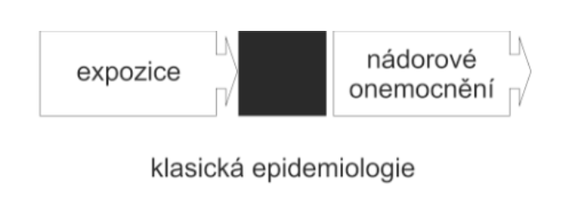
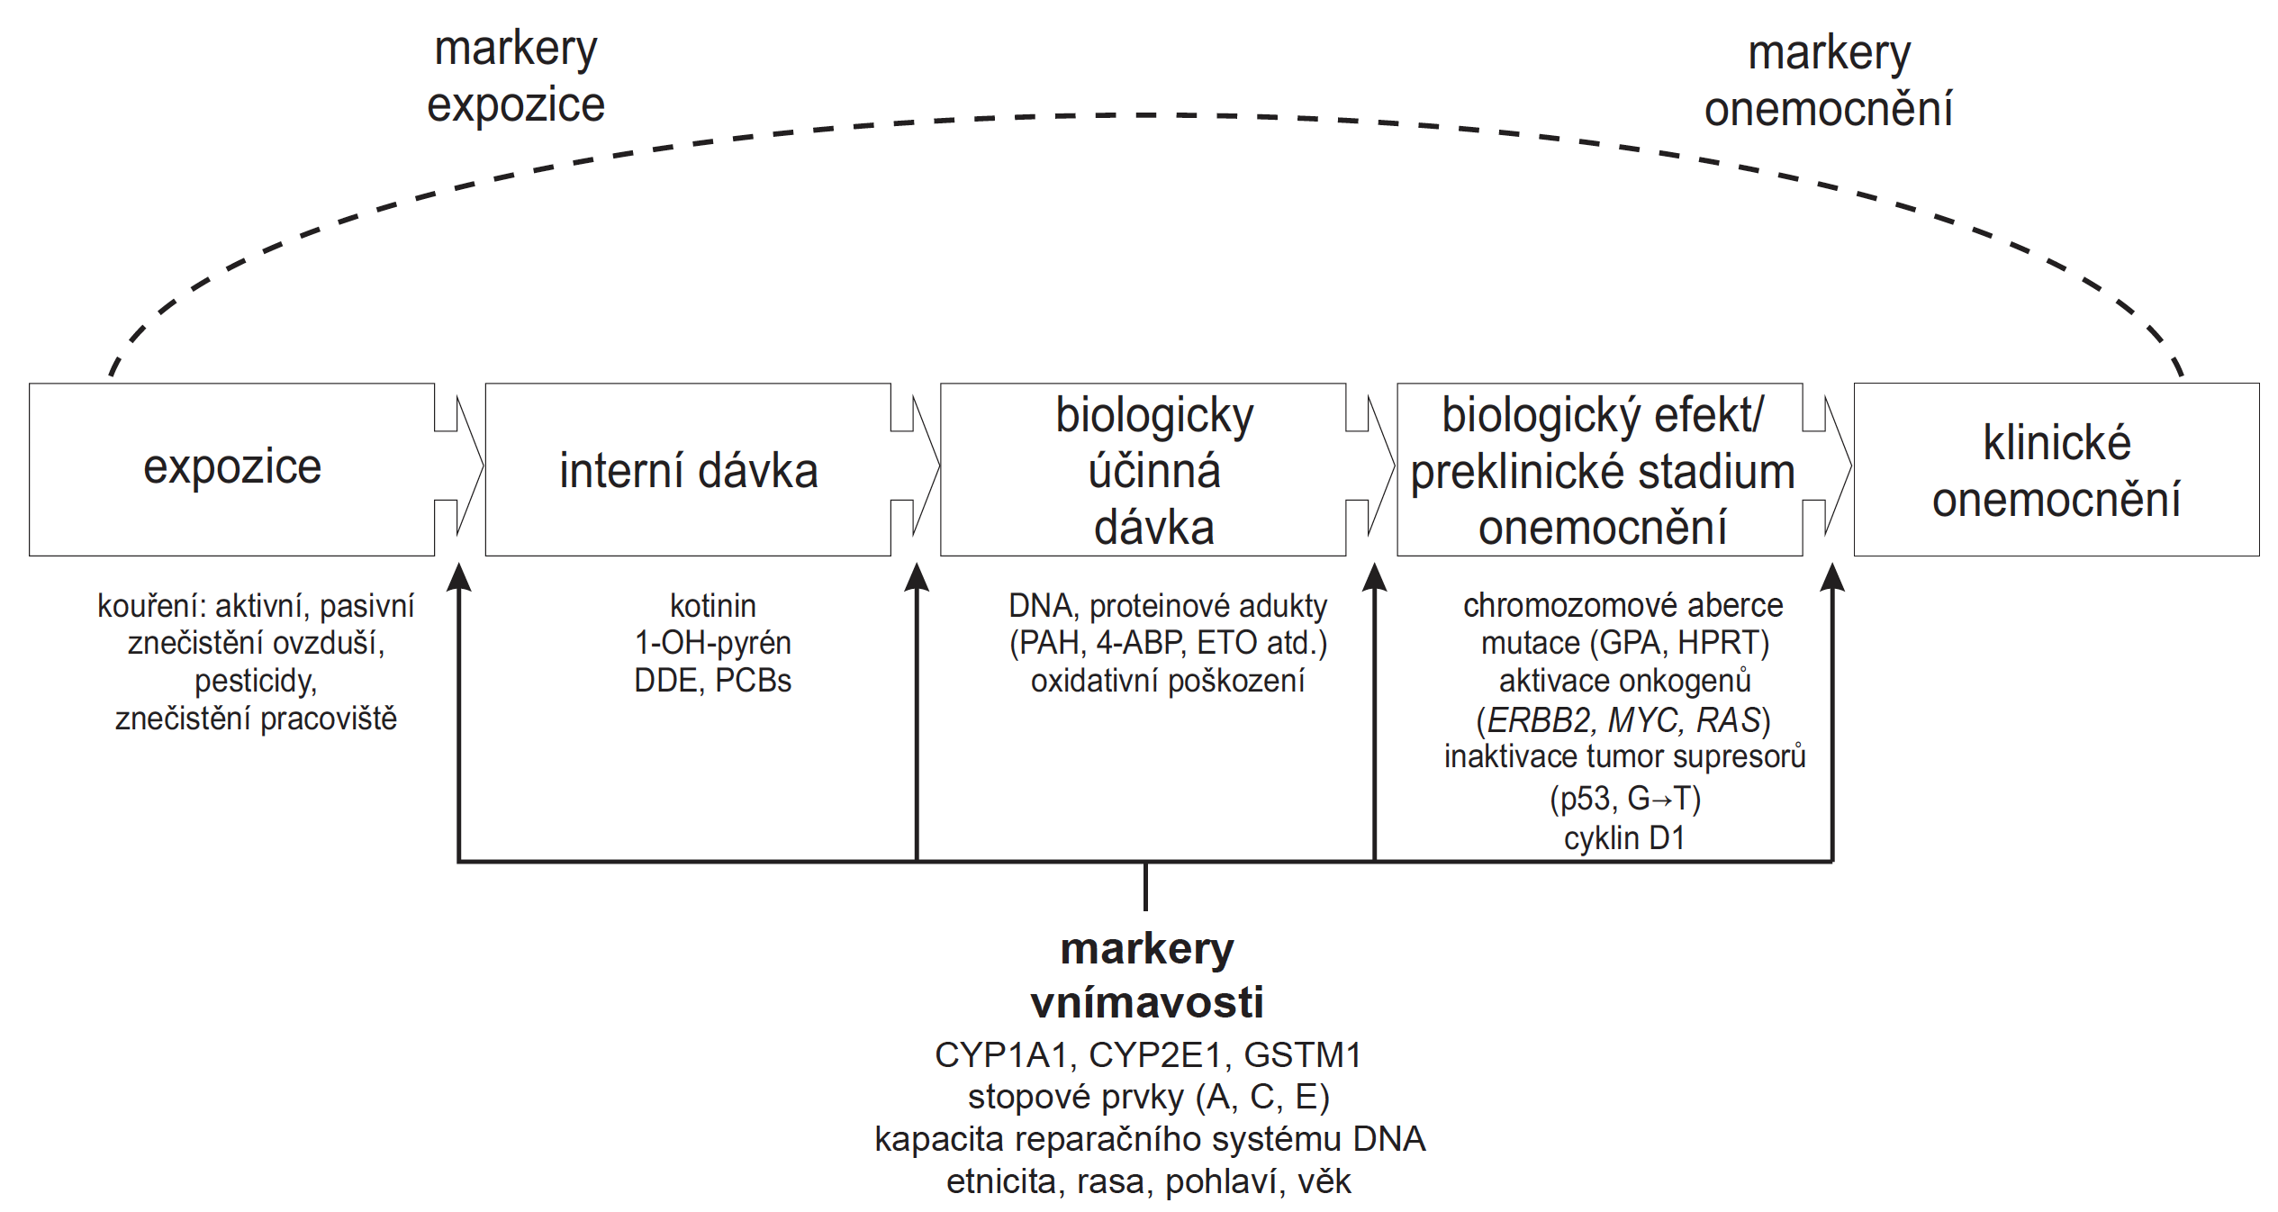
Molekulární epidemiologie nádorových onemocnění
Strana 26
Notes:
Klasické schéma postavení biomarkerů expozice a biomarkerů onemocnění a vnímavosti vzhledem k ose expozice – onemocnění s příklady

Slide 28


Interakce molekulárních faktorů a prostředí
Environment
Susceptibility
genes
Outbreaks
Strana 27

Slide 29
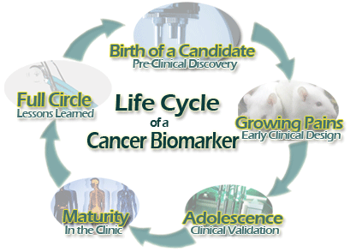
Molekulární epidemiologie nádorových onemocnění
Kategorie markerů používaných v epidemiologických studiích nádorových onemocnění:
Markery expozice (např. přitomnost onkogenního viru)
Markery dávky (např. titr viru)
Markery interní dávky (např. množství DNA aduktů s karcinogenem)
Markery biologicky účinné dávky (např. somatické mutace p53)
Markery strukturního a funkčního poškození (např. chromozomální aberace)
Markery vnímavosti (např. SNP genů metabolických enzymů)
Diagnostické markery
Prognostické a prediktivní markery
Strana 28
Notes:
Biomarkery expozice
Jedná se o vlastní chemické látky či jejich metabolity, které mohou být měřeny v těle nebo po exkreci z těla ven s účelem stanovit různé charakteristiky expozice organizmu konkrétním látkám. V klasické epidemiologii by bylo typickým biomarkerem expozice např. sledování hladiny olova v krvi u jedinců, kteří ve stravě přijímají mořské ryby.
Biomarkery expozice v pravém slova smyslu se používají nejčastěji, protože poskytují informace o cestě podání, metabolické dráze a často i o zdroji expozice. Tyto indikátory pak umožňují stanovit rozsah celkové expozice a v některých případech této expozici dále zabránit nebo zmírnit její účinky. Tím se liší od následující skupiny biomarkerů interní dávky nebo biomarkerů biologicky účinné dávky, protože zde se postupuje velmi často retrospektivně a v době odhalení proběhlé expozice a konkrétního expozičního agens již může být na terapeutické opatření příliš pozdě.
V molekulární medicíně může být biomarkerem expozice např. expozice onkogennímu viru (HPV u karcinomu děložního hrdla) nebo toxické látce s mutagenním účinkem (polycyklické aromatické uhlovodíky – PAH).
Biomarkery expozice lze dále rozlišit na:
 markery dávky (např. titr konkrétního onkogenního viru, kterému byl jedinec vystaven),
 markery interní dávky (např. množství DNA aduktů s karcinogenem při expozici karcinogenní látce),
 markery biologicky účinné dávky (somatické mutace nádorového supresoru p53 vzniklé působením karcinogenu).
Markery interní dávky se velmi často označují i jako markery účinku a lze je obecně považovat za měřitelnou biochemickou, fyziologickou, behaviorální či jinou změnu v organizmu, která v závislosti na velikosti může být spojena se stávajícím či možným budoucím poškozením zdraví či onemocněním.
Markery vnímavosti
Biomarkery vnímavosti jsou indikátory přirozených charakteristik organizmu, které zvyšují vnímavost organizmu vůči účinkům vnějšího faktoru. Pomáhají definovat citlivost vůči danému rizikovému faktoru i kritické období působení expozice. Mezi tyto biomarkery vnímavosti lze tak např. zařadit aktivitu konkrétních detoxikačních enzymů, můžeme mezi ně zařadit např. jednonukleotidové polymorfizmy (SNP) v genech pro glutation-S-transferázy nebo zárodečné mutace v DNA reparačních genech u hereditárních syndromů. Za biomarker vnímavosti lze tedy obecně považovat získanou či vrozenou schopnost organizmu odpovídat na vnější prostředí prostřednictvím specifické chemické látky (např. deficience glukóza-6-fosfát dehydrogenázy).
Markery onemocnění:
Zde je nutné výrazně odlišovat biomarkery související s onemocněním, které a) mohou poukazovat na přítomnost daného onemocnění (diagnostické biomarkery), b) nebo mohou ukazovat, jak se bude onemocnění u daného jedince vyvíjet bez ohledu na léčbu (prognostické biomarkery), případně c) mohou poukazovat na případný účinek léčby na pacienta (prediktivní biomarkery), a biomarkery související s odpovědí na léčivo, které naznačují, zda bude léčivo u pacienta účinné a jakým způsobem bude léčivo v těle pacienta zpracováno.

Slide 30
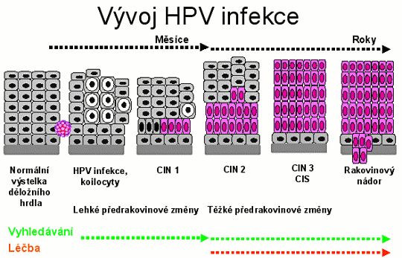
Molekulární epidemiologie nádorových onemocnění
Markery expozice – Příklad HPV a karcinomu děložního hrdla
100 podtypů HPV, a pouze limitovaný počet má onkogenní potenciál
Vybrané podtypy HPV jsou asociovány s dlaždicobuněčným karcinomem,
adenokarcinomem, dysplazii cervixu penisu, anu, vaginy, a vulvy.
HPV je detekován v 95% až 100% vzorků cervikálního karcinomu ->
a stal se tak „nutnou příčinou“ nádorů děložního hrdla.
Ženy s vyšším počtem kopií HPV viru v cervikální tkáni více rizikové (marker dávky).
Virapap (OR, 6.3; 95% CI, 3.4-11.6)
Southernuv přenos (OR, 16.3; CI 7.7-34.4)
PCR (OR, 24.3; CI, 14.4-41.0)
Nutnost citlivých molekulárně biologických metod!!!!
Strana 29

Slide 31
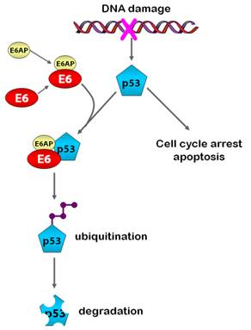
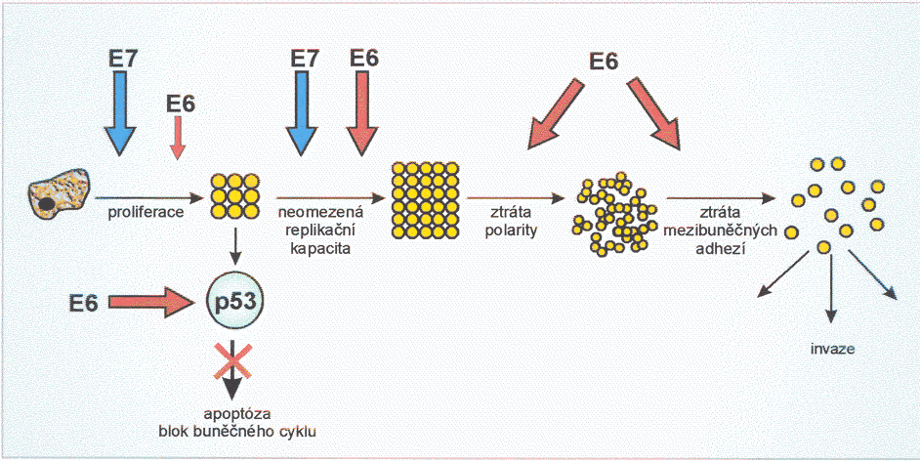
Molekulární epidemiologie nádorových onemocnění
Markery expozice – Příklad HPV a karcinomu děložního hrdla
Virové onkoproteiny E6, E7: stimulují proliferaci, inhibují apoptózu, zvyšují replikační potenciál, mění morfologii buněk, indukují maligní fenotyp
Strana 30

Slide 32

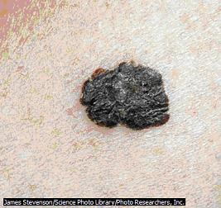
Molekulární epidemiologie nádorových onemocnění
Markery biologicky účinné dávky - somatické mutace
Ultrafialové záření indukuje mutace p53 a nádory kůže
Klasická epidemiologie již dávno asociovala sluneční záření z nádory kůže, molekulární
epidemiologie identifikovala specifické vlnové délky slunečního záření, které jsou
karcinogenní (290-320 nm – UVB) a vedou k mutacím nádorového supresoru p53
Strana 31

Slide 33
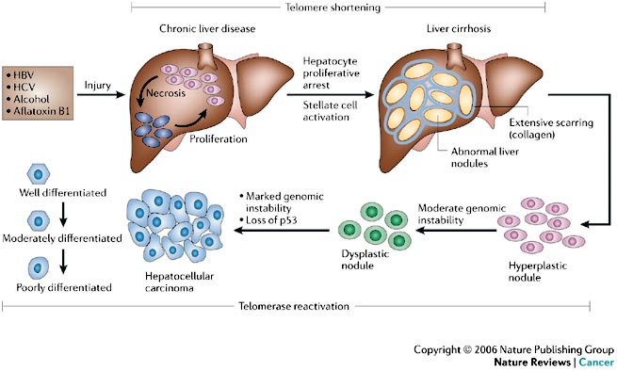
Molekulární epidemiologie nádorových onemocnění
Markery biologicky účinné dávky - somatické mutace
Aflatoxin, hepatitidy a hepatocelulární karcinom
Nejrizikovější faktory pro hepatocelulární karcinom jsou expozice aflatoxinu, hepatitida
B nebo C a alkohol. Aflatoxin je mykotoxin objevující se v kontaminovaných potravinách jako
jsou ořechy, buráky, kukuřice a další. Aflatoxin tvoří adukty s DNA v moči a séru, které slouží
jako biomarkery biologicky účinné dávky v epidemiologických studiích. Prospektivní studie
ukazují, že se hladiny
těchto komplexů zvyšují během
rozvoje hepatocelulárního
karcinomu.
Alfatoxin je mykotoxin vyskytující se
Expozice aflatoxinu vede
ke klasické transverzi G:C
na T:A ve třetí bázi kodonu
249 p53.
Strana 32

Slide 34
Molekulární epidemiologie nádorových onemocnění
Somatické mutace v nádorovém supresoru p53
Carcinogen Exposure | Neoplasm | Mutation
Aflatoxin B₁ | Hepatocellular carcinoma | Codon 249 (AGG → AGT)
Sunlight | Skin carcinoma | Dipyrimidine mutations (CC → TT) on nontranscribed DNA strand
Tobacco smoke | Lung carcinoma | G:C → T:A mutations on non-transcribed DNA strand (frequently codons: 157, 248, and 273)
Tobacco and alcohol | Carcinoma of the head and neck | Increased frequency p53 mutations (especially codons 157 and 248)
Radon | Lung carcinoma | Codon 249 (AGG → ATG)
Vinyl chloride | Hepatic angiosarcoma | A:T → T:A transversions
Strana 33

Slide 35
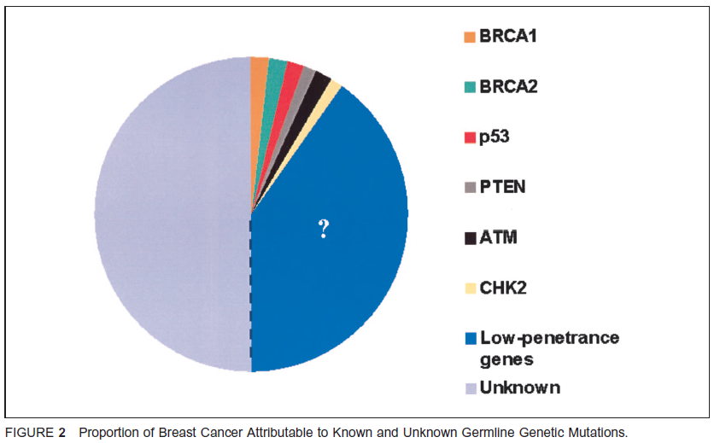
Molekulární epidemiologie nádorových onemocnění
Markery vnímavosti (Zárodečné mutace, hereditární syndromy)
Penetrance popisuje podíl jednotlivců nést zvláštní variaci
genu to také vyjádřit spojovanou vlastnost.
Geny s vysokou pentrancí = rodinné studie, geny s nízkou penetrancí = asociační studie
Germ-line mutace
Geny s vysokou penetrancí
Karcinom prsu (BRCA1, BRCA2,
ATM-radiosensitivity,
PTEN-Cowden syndrom,
TP53-Li Fraumeni Syndrom)
Kolorektální karcinom
Lynchuv syndrom (MMR genes)
Mikrosatelitní nestabilita
(MSH2, MLH1,…)
Strana 34

Slide 36
Molekulární epidemiologie nádorových onemocnění
Markery vnímavosti (metabolismus karcinogenů, detoxifikační geny)
Téměř všechny karcingeny vyžadují aktivaci metabolickými enzymy
Zároveň existují detoxifikační enzymy, které umožňují jejich odbourávání
Při tepelné úpravě masa vznikají heterocyklické aminy a polycyklické aromatické
uhlovodíky (PAH)
Např. heterocyklické aminy jsou metabolizovány
N-acetyltransferázou 2 (NAT2)
SNP v kódující sekvenci NAT2 vede k tvorbě proteinových variant
dělících bělošskou populaci
na pomalé acetylátory (55%, rychlé acetylátory 45%)
Pomalí acetylátoři konzumující velké množství červeného masa mají vyznamně vyšší
riziko CRC.
Strana 35

Slide 37

Take home
Epidemiologie, základní pojmy, kauzalita
Bradford Hillova kriteria kauzality
Faktory ovlivňující určení kauzality
Epidemiologické studie – dělení, přehled
Studie průřezové +příklad
Studie případ-kontrola + příklad
Studie kohortové +příklad
Síla vztahu (asociace), statistické testování hypotéz
Definice molekulární epidemiologie (interakce molekulárních faktorů a prostředí)
Molekulární epidemiologie nádorových onemocnění (kategorie markerů)
Náplň příští přednášky
Molekulární farmakologie I – cílená léčba – vývoj nových léčiv = identifikace nových molekulárních cílů, vysokovýkonný screening, tkáňové kultury, transgenní zvířecí modely, poměr rizik a prospěchu, ekonomická a etická hlediska při výběru identifikovaných cílu a vývoji nových léčiv
Molekulární farmakologie II – principy biologické léčby – monoklonální protilátky – příprava monoklonálních protilátek a rekombinantních proteinů, nízkomolekulární inhibitory – racionální design léčiv, siRNA, mikroRNA – tlumení genové exprese na post-transkripční úrovni, transport léčiv (lipozomy, imunoglobuliny, nanočástice a supramolekulární systémy)
Strana 36

Slide 38

Dotazy?
Strana 37

